Slide 1


Curso Android
Edición 2013

Slide 2
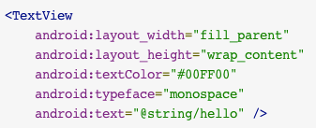

Animaciones, Multimedia Sensores e Internet
Tema 6
Estilos.
Un estilo es un conjunto de propiedades que especifican el aspecto y el formato de un componente, vista o ventana.
Un estilo puede especificar propiedades como la altura, relleno, color de fuente, tamaño de fuente, color de fondo, etc...
Un estilo se define en un recurso XML separado del diseño de la interfaz.
Mantienen una filosofía similar a las hojas de estilo en cascada en diseño web, que permiten separar el diseño del contenido.

Slide 3
Animaciones, Multimedia Sensores e Internet
Tema 6
Estilos.
Un tema es un estilo aplicado a una actividad o toda la aplicación, en lugar de a un componente.
Cuando se aplica un estilo como un tema, todos los componentes de la actividad o de la aplicación absorberán cada propiedad del estilo.
Para crear un conjunto de estilos, creamos un archivo XML en res / values/.
El nombre del archivo XML es arbitrario, pero por convención usamos styles.
El nodo raíz del archivo XML debe ser <resources>.
Para cada estilo crearemos un elemento <style>.
Para cada propiedad crearemos un elemento <item>.
El valor de <item> puede ser una cadena de palabras clave, un color hexadecimal, una referencia a otro tipo de recurso, u otro valor en función de la propiedad de estilo.

Slide 4
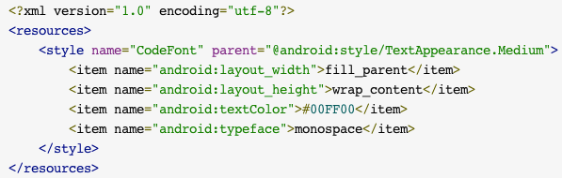
Animaciones, Multimedia Sensores e Internet
Tema 6
Estilos.
Cada elemento de <resources> se convierte en un objeto de recurso de la aplicación en tiempo de compilación, al que se puede hacer referencia por el valor del atributo nombre de su elemento <style>
El atributo “parent” en el elemento <style> es opcional y especifica el ID de otro estilo del cual debe heredar propiedades.

Slide 5



Tema 6
Animaciones, Multimedia Sensores e Internet
Estilos.
Podemos heredar propiedades de un estilo existente y luego definir sólo las propiedades que deseamos cambiar o añadir.
Podemos heredar de estilos propios o de los estilos proporcionados por plataforma.

Slide 6
Animaciones, Multimedia Sensores e Internet
Tema 6
Estilos.
Tenemos la referencia de todas las propiedades de estilo disponibles en R.attr.
Todos los elementos gráficos no aceptan los mismos atributos de estilo.
Si se aplica un estilo a un componente que no admite todas las propiedades del estilo, el componente usará sólo aquellas propiedades que son compatibles e ignorará las demás.
Algunas propiedades de estilo no son compatibles con ningún componente y sólo se pueden aplicar como un tema.
Estas propiedades de estilo se aplican a toda la ventana.
Por ejemplo, las propiedades de estilo para un tema pueden ocultar el título de la aplicación, ocultar la barra de estado, o cambiar el fondo de la ventana.
Reconoceremos a estas propiedades de estilo porque comienzan por “window”.
Por ejemplo, windowNoTitle y windowBackground.

Slide 7
Animaciones, Multimedia Sensores e Internet
Tema 6
Estilos.
Hay dos formas de configurar un estilo:
Para un componente de forma individual, añadiendo el atributo de estilo en su XML.
Para una actividad o aplicación completa, usando el atributo android:theme en los elementos <activity> o <application> en el manifest.
Al aplicar un estilo a un solo View, las propiedades definidas por el estilo se aplican sólo dicho View.
Si se aplica un estilo a un ViewGroup, los elementos anidados no heredarán el estilo propiedades, solamente se aplicará a sus propiedades.
Podemos aplicar un estilo de manera que se aplique a todos los elementos anidados de un ViewGroup aplicando el estilo como tema.

Slide 8

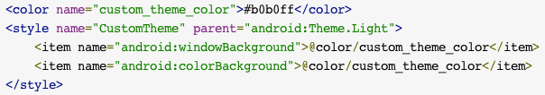
Animaciones, Multimedia Sensores e Internet
Tema 6
Estilos.

Slide 9
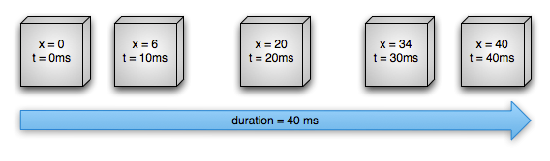
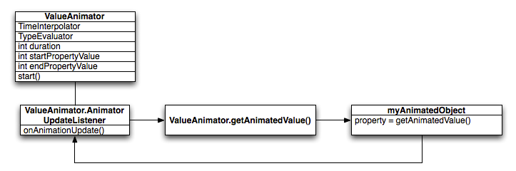
Animaciones, Multimedia Sensores e Internet
Tema 6
Animaciones.

Slide 10
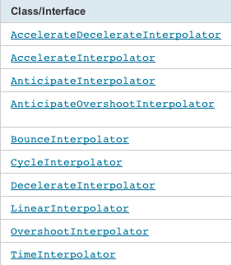
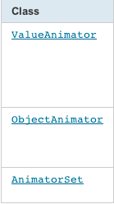
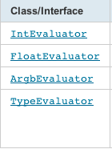
Animaciones, Multimedia Sensores e Internet
Tema 6
Animaciones.
Clases involucradas

Slide 11


Animaciones, Multimedia Sensores e Internet
Tema 6
Animaciones.
ValueAnimator
ObjectAnimator

Slide 12
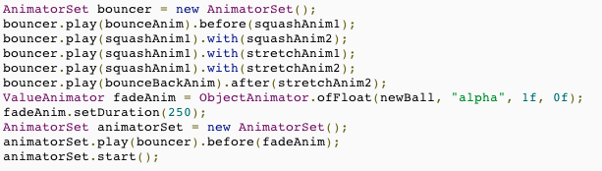
Animaciones, Multimedia Sensores e Internet
Tema 6
Animaciones.
AnimatorSet

Slide 13
Animaciones, Multimedia Sensores e Internet
Tema 6
Animaciones.
Eventos
AnimatorListener
onAnimationStart()
onAnimationEnd()
onAnimationRepeat()
onAnimationCancel()
onAnimationEnd()

Slide 14
Animaciones, Multimedia Sensores e Internet
Tema 6
Multimedia
Fotos
Si una función esencial de la aplicación es tomar fotos debemos restringir su visibilidad en Google Play para que esté solo disponible para los dispositivos que tienen una cámara.
Para especificar que la aplicación requiere tener cámara, usamos un <uses-feature> en el manifest

Slide 15

Animaciones, Multimedia Sensores e Internet
Tema 6
Multimedia
Fotos
Android puede delegar ciertas acciones a otras aplicaciones.
Este proceso consta de tres piezas: el “Intent”, una llamada para iniciar la actividad externa y gestionar la respuesta de la actividad externa.

Slide 16
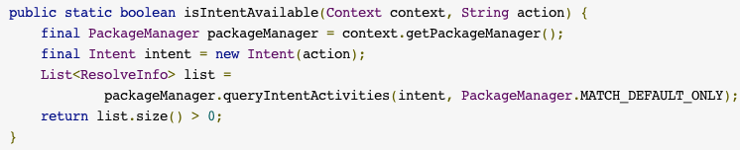
Animaciones, Multimedia Sensores e Internet
Tema 6
Multimedia
Fotos
Claro que no todos los dispositivos tienen cámara…

Slide 17
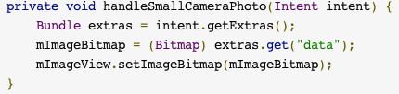
Animaciones, Multimedia Sensores e Internet
Tema 6
Multimedia
Fotos
La aplicación de la cámara codifica la foto en el Intent devuelto a onActivityResult () como un pequeño BMP en su bundle.

Slide 18
Animaciones, Multimedia Sensores e Internet
Tema 6
Multimedia
Fotos
La aplicación de la cámara guarda la foto a tamaño completo si le especificamos dónde hacerlo.

Slide 19
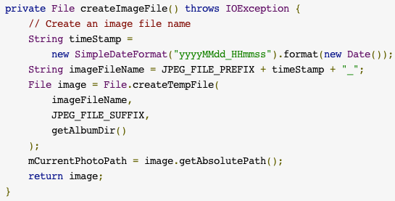
Animaciones, Multimedia Sensores e Internet
Tema 6
Multimedia
Fotos

Slide 20
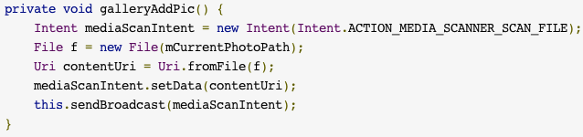
Animaciones, Multimedia Sensores e Internet
Tema 6
Multimedia
Fotos
Podemos añadir la foto al Media Provider para que esté disponible para otras aplicaciones.

Slide 21
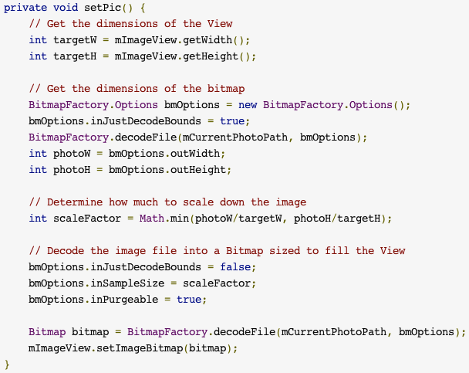
Animaciones, Multimedia Sensores e Internet
Tema 6
Multimedia
Fotos
Si la foto es muy grande puede provocar un “Out Of Memory”, podemos gestionar estas situaciones mostrando una imagen escalada de la foto.

Slide 22


Animaciones, Multimedia Sensores e Internet
Tema 6
Multimedia
VideoView
De la misma forma que hemos hecho para tomar fotos, podemos tomar videos.

Slide 23


Animaciones, Multimedia Sensores e Internet
Tema 6
Multimedia
VideoView

Slide 24
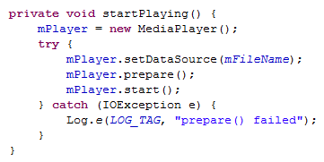
Animaciones, Multimedia Sensores e Internet
Tema 6
Multimedia
MediaPlayer

Slide 25

Animaciones, Multimedia Sensores e Internet
Tema 6
Multimedia
MediaPlayer

Slide 26

Animaciones, Multimedia Sensores e Internet
Tema 6
Multimedia
MediaPlayer

Slide 27

Animaciones, Multimedia Sensores e Internet
Tema 6
Multimedia
MediaRecorder

Slide 28

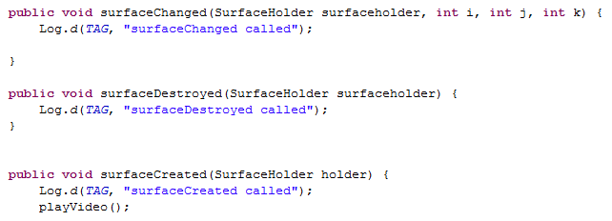
Animaciones, Multimedia Sensores e Internet
Tema 6
Multimedia
MediaRecorder

Slide 29
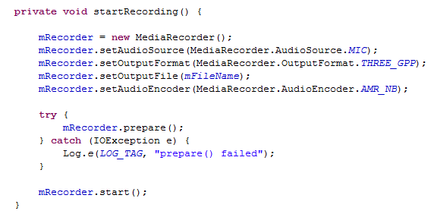
Animaciones, Multimedia Sensores e Internet
Tema 6
Multimedia
MediaRecorder

Slide 30

Animaciones, Multimedia Sensores e Internet
Tema 6
Multimedia
MediaRecorder

Slide 31
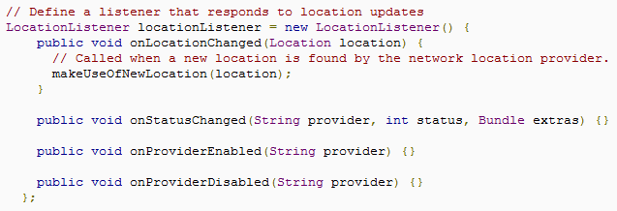
Animaciones, Multimedia Sensores e Internet
Tema 6
Sensores
Posicionamiento.
Obtener el servicio
Escuchar cambios de posición

Slide 32


Animaciones, Multimedia Sensores e Internet
Tema 6
Sensores
Posicionamiento.
Registrar el servicio
Permisos

Slide 33
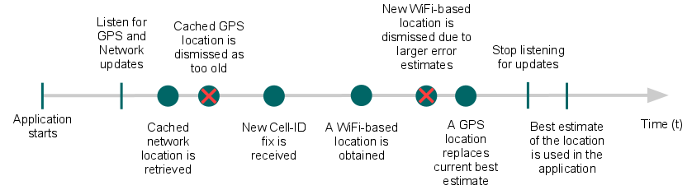
Animaciones, Multimedia Sensores e Internet
Tema 6
Sensores
Posicionamiento.
Flujo de datos
Iniciar la aplicación
Escuchar actualizaciones de posición
Estimar la mejor actualización
Dejar de escuchar actualizaciones

Slide 34
Animaciones, Multimedia Sensores e Internet
Tema 6
Sensores
Posicionamiento.
Obtener última posición conocida
Estimar la mejor posición
Posición mas reciente
Mayor precisión
Fuente de mayor precisión

Slide 35

Animaciones, Multimedia Sensores e Internet
Tema 6
Sensores
Posicionamiento.
Detener actualizaciones
Activar GPS

Slide 36
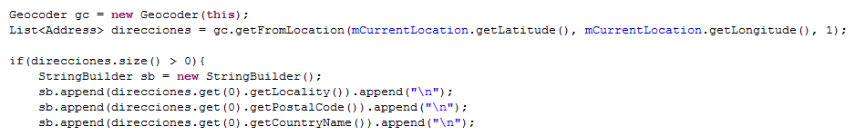
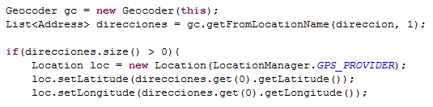
Animaciones, Multimedia Sensores e Internet
Tema 6
Sensores
Posicionamiento.
Geocoder

Slide 37
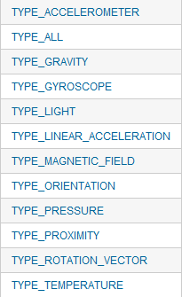
Animaciones, Multimedia Sensores e Internet
Tema 6
Sensores
Tipos de sensores.

Slide 38

Animaciones, Multimedia Sensores e Internet
Tema 6
Sensores
Gestor de sensores.
Recuperar un sensor
Registrar un sensor
Eliminar un sensor
Escuchar un sensor

Slide 39
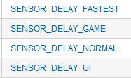
Animaciones, Multimedia Sensores e Internet
Tema 6
Sensores
Gestor de sensores.
Refresco de un sensor

Slide 40
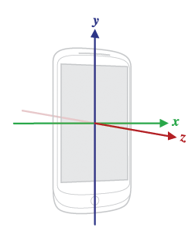
Animaciones, Multimedia Sensores e Internet
Tema 6
Sensores
Eventos del sensor.
Tipo de sensor
Huella de tiempo
Datos del sensor
Coordenadas relativas a la pantalla
Los ejes no cambian con la orientación

Slide 41
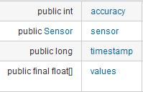
Animaciones, Multimedia Sensores e Internet
Tema 6
Sensores
Eventos del sensor.
Accuracy
Precisión del sensor
Sensor
Tipo de sensor
Timestamp
Huella de tiempo
Values
Valores emitidos por el sensor

Slide 42
Animaciones, Multimedia Sensores e Internet
Tema 6
Sensores
Datos del sensor.
TYPE_ACCELEROMETER
m/s^2
Values[0]
Aceleración en el eje X
Values[1]
Aceleración en el eje Y
Values[2]
Aceleración en el eje Z

Slide 43
Animaciones, Multimedia Sensores e Internet
Tema 6
Sensores
Datos del sensor.
TYPE_MAGNETIC_FILED
uT (Micro Tesla)
Values[0]
Campo magnético en el eje X
Values[1]
Campo magnético en el eje Y
Values[2]
Campo magnético en el eje Z

Slide 44
Animaciones, Multimedia Sensores e Internet
Tema 6
Sensores
Datos del sensor.
TYPE_GYROSCOPE
Radianes/segundo
Values[0]
Velocidad angular en el eje X
Values[1]
Velocidad angular en el eje Y
Values[2]
Velocidad angular en el eje Z

Slide 45
Animaciones, Multimedia Sensores e Internet
Tema 6
Sensores
Datos del sensor.
TYPE_LIGHT
Lux
Values[0]
Intensidad de la luz
TYPE_PROXIMITY
Centimetros
Values[0]
Distancia registrada por el sensor
Algunos sensores solo admiten
cerca (0) y lejos (1)

Slide 46
Tema 6
Animaciones, Multimedia Sensores e Internet
Sensores
Datos del sensor.
TYPE_GRAVITY
m/s^2
Vector tridimensional que representa la gravedad
TYPE_LINEAR_ACCELERATION
m/s^2
Vector tridimensional que representa la aceleración del dispositivo

Slide 47
Tema 6
Animaciones, Multimedia Sensores e Internet
Sensores
Datos del sensor.
TYPE_ORIENTATION
Grados
Values[0]
Azimuth, 0 a 359
Angulo eje Y y Norte magnetico
Values[1]
Pitch, -180 a 180
Rotación alrededor del eje X
Values[2]
Roll, -90 a 90
Rotación alrededor del eje Y

Slide 48
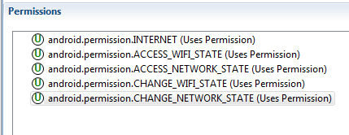
Animaciones, Multimedia Sensores e Internet
Tema 6
Internet
Permisos necesarios.
android.permission.INTERNET
android.permission.ACCESS_WIFI_STATE
android.permission.ACCESS_NETWORK_STATE

Slide 49
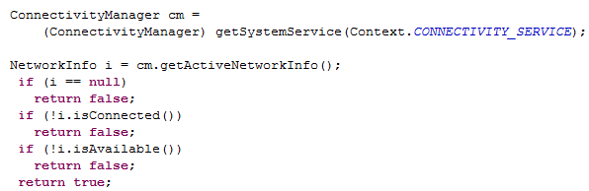
Animaciones, Multimedia Sensores e Internet
Tema 6
Internet
Información de la conexión.
Servicio «ConnectivityManager»
getActiveNetworkInfo()
Comprobar la conexión

Slide 50
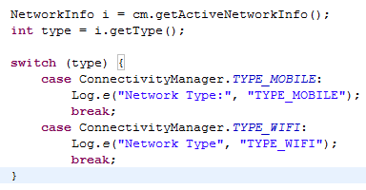

Animaciones, Multimedia Sensores e Internet
Tema 6
Internet
Información de la conexión.
Comprobar tipo de red

Slide 51
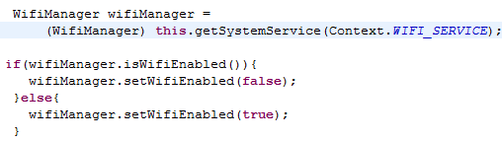
Tema 6
Animaciones, Multimedia Sensores e Internet
Internet
Gestionar «WIFI».
WIFI_SERVICE
Listado de redes visibles
Conexión activa
Escaneado de redes
Controla el estado de la red WIFI

Slide 52
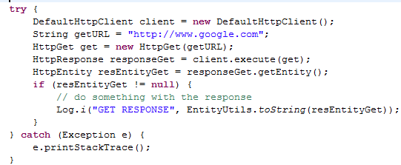
Tema 6
Animaciones, Multimedia Sensores e Internet
Internet
Biblioteca HTTPClient.
HTTP GET

Slide 53
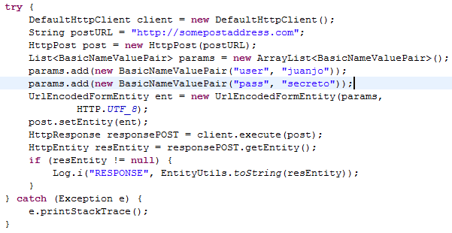
Tema 6
Animaciones, Multimedia Sensores e Internet
Internet
Biblioteca HTTPClient.
HTTP POST

Slide 54
Tema 6
Animaciones, Multimedia Sensores e Internet
Internet
Biblioteca HTTPClient.
HTTP POST

Slide 55
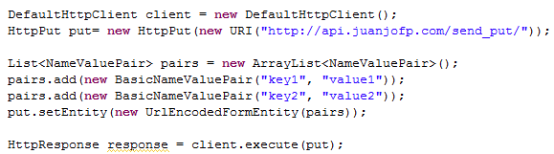
Tema 6
Animaciones, Multimedia Sensores e Internet
Internet
Biblioteca HTTPClient.
HTTP PUT

Slide 56
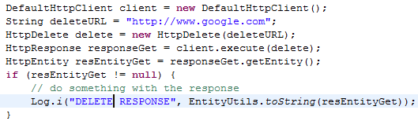
Tema 6
Animaciones, Multimedia Sensores e Internet
Internet
Biblioteca HTTPClient.
HTTP DELETE

Slide 57
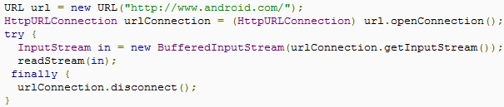
Tema 6
Animaciones, Multimedia Sensores e Internet
Internet
URLConnection.
Obtener HtttpURLConnection
URL.openconnection()
Preparar la petición
URI
Headers
Cookies
Leer la respuesta
Desconectar

Slide 58
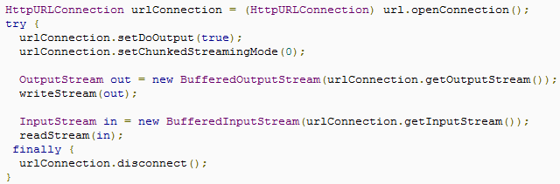
Tema 6
Animaciones, Multimedia Sensores e Internet
Internet
URLConnection.
Petición POST

Slide 59
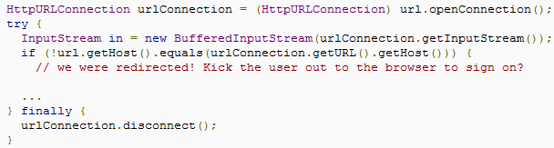
Tema 6
Animaciones, Multimedia Sensores e Internet
Internet
URLConnection.
Gestionar redirecciones

Slide 60

Tema 6
Animaciones, Multimedia Sensores e Internet
Internet
URLConnection.
Gestionar autenticación
Solo usar con HTTPS!!!!

Slide 61

Tema 6
Animaciones, Multimedia Sensores e Internet
Internet
URLConnection.
Cookies

Slide 62
Tema 6
Animaciones, Multimedia Sensores e Internet
Internet
XML Parser.
Sax Parser
http://download.oracle.com/javase/1.4.2/docs/api/javax/xml/parsers/SAXParser.html
DOM Parser
http://download.oracle.com/javase/1.4.2/docs/api/javax/xml/parsers/package-summary.html
PULL Parser
Es el usado por Android para parsear el XML
http://developer.android.com/reference/org/xmlpull/v1/XmlPullParser.html

Slide 63
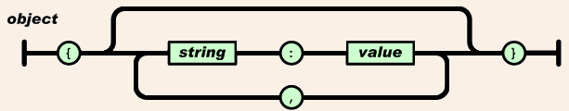
Tema 6
Animaciones, Multimedia Sensores e Internet
Internet
JSON Parser.
http://www.json.org/
JsonObject

Slide 64
Tema 6
Animaciones, Multimedia Sensores e Internet
Internet + Localización.
LocationService mantiene automáticamente la ubicación actual del usuario, por lo que toda la aplicación puede recuperarla cuando sea necesario.
La precisión de la localización se basa en los permisos de ubicación que hemos solicitado y en los sensores de localización que están actualmente activos.
Envía la posición actual hasta la aplicación a través del cliente LocationClient.
Las aplicaciones que utilizan servicios de localización deben solicitar permisos de ubicación.
Android tiene dos permisos de ubicación: ACCESS_COARSE_LOCATION y ACCESS_FINE_LOCATION.
El permiso que usemos definirá la exactitud de la ubicación actual.

Slide 65
Tema 6
Animaciones, Multimedia Sensores e Internet
Internet + Localización.
LocationServices es parte de la Google Play Services.
Ya que es difícil anticipar el estado del dispositivo del usuario, siempre deberemos comprobar que se ha instalado el APK antes de intentar conectarnos a los servicios de localización.
Para comprobar que se ha instalado el APK, usamos isGooglePlayServicesAvailable() que devuelve un ConnectionResult.
Si se produce un error llamaremos a GooglePlayServicesUtil.getErrorDialog () para recuperar diálogo que solicita a los usuarios descargar el APK de Google Play Services

Slide 66
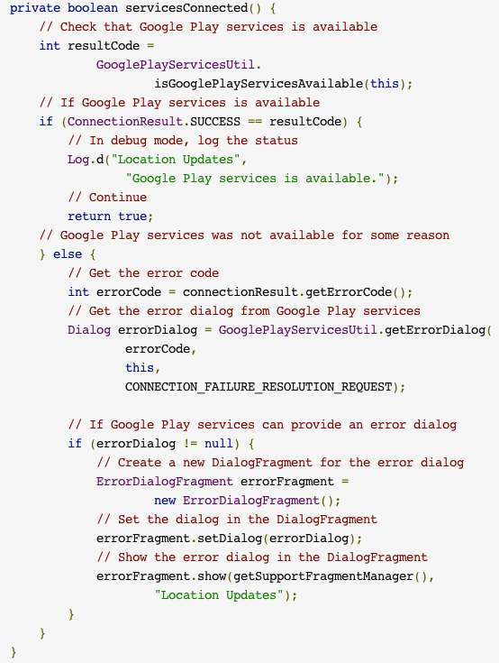
Tema 6
Animaciones, Multimedia Sensores e Internet
Internet + Localización.

Slide 67

Tema 6
Animaciones, Multimedia Sensores e Internet
Internet + Localización.
Para obtener la ubicación actual, creamos un cliente de ubicación, conectarse a servicios de localización, y luego llamar a su método getLastLocation ().
El valor devuelto es la mejor ubicación basada en los permisos que solicita la aplicación y los sensores de localización actualmente habilitados.
Tenemos que implementar las interfaces que utiliza ServiceLocation para comunicarse con su aplicación:
ConnectionCallbacks
Avisa cuando un cliente local está conectado o desconectado.
OnConnectionFailedListener
Especifica si se produce un error al intentar conectar con el servicio.

Slide 68
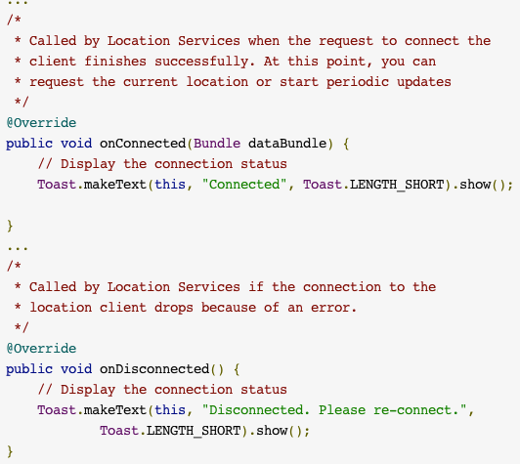
Tema 6
Animaciones, Multimedia Sensores e Internet
Internet + Localización.

Slide 69
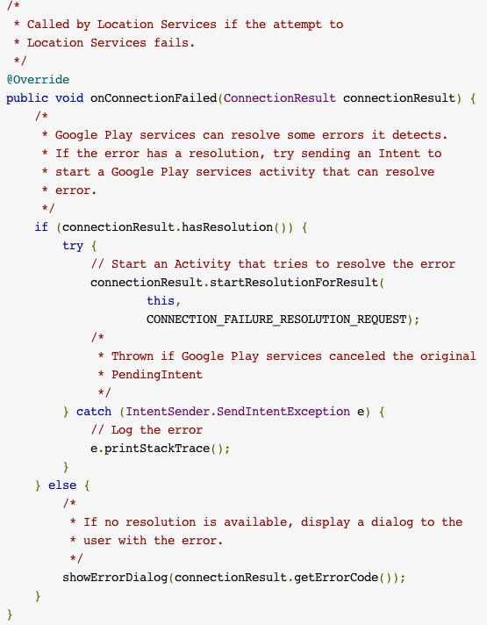
Tema 6
Animaciones, Multimedia Sensores e Internet
Internet + Localización.

Slide 70
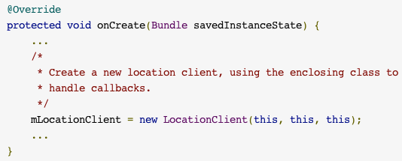
Tema 6
Animaciones, Multimedia Sensores e Internet
Internet + Localización.
Debemos crear el cliente en onCreate().

Slide 71
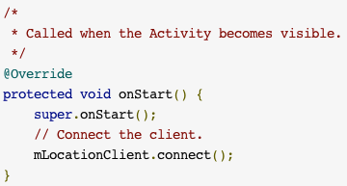
Tema 6
Animaciones, Multimedia Sensores e Internet
Internet + Localización.
Lo conectaremos en onStart ().

Slide 72
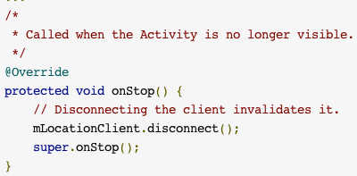
Tema 6
Animaciones, Multimedia Sensores e Internet
Internet + Localización.
Desconectamos el cliente en OnStop ()

Slide 73
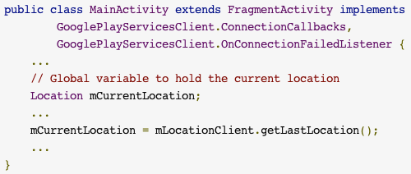
Tema 6
Animaciones, Multimedia Sensores e Internet
Internet + Localización.
Cuando necesitemos una ubicación hacemos uso de getLastLocation()

Slide 74
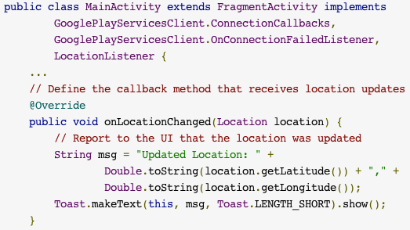
Tema 6
Animaciones, Multimedia Sensores e Internet
Internet + Localización.
LocationService envía actualizaciones periodicas de la ubicación del dispositivo.
El método onLocationChanged() que se usa para recibir las actualizaciones se especifica en la interfaz LocationListener.
El argumento es un objeto Location que contiene la latitud y longitud del lugar.

Slide 75
Tema 6
Animaciones, Multimedia Sensores e Internet
Internet + Localización.
Nos permite controlar el intervalo entre las actualizaciones y la precisión de la ubicación establecimiento de los valores de un objeto LocationRequest.
LocationRequest.setInterval ().
Este método establece la periodicidad en milisegundos de las actualizaciones de ubicación.
Si no hay otras aplicaciones que esten conectadas recibiremos las actualizaciones a este ritmo.
LocationRequest.setFastestInterval ().
Este método establece la tasa más rápida en milisegundos que nuestra aplicación es capaz de gestionar.
Es necesario establecer esta tasa porque otras aplicaciones también afectan a la velocidad a la que se envían las actualizaciones.
LocationRequest.setPriority()
Establece la precisión de las ubicaciones

Slide 76
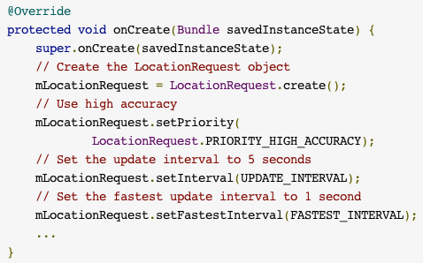
Tema 6
Animaciones, Multimedia Sensores e Internet
Internet + Localización.

Slide 77
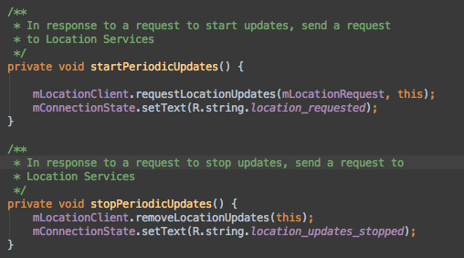
Tema 6
Animaciones, Multimedia Sensores e Internet
Internet + Localización.
Iniciar y detener las actualizaciones.
Es una buena practica detener las actualizaciones cuando la actividad pasa a segundo plano y volver a activarlas, si procede, al volver a estar activa.

Slide 78
Tema 6
Animaciones, Multimedia Sensores e Internet
Geofense.
Geofencing combina el conocimiento de la ubicación actual del usuario con la ubicación de entidades cercanas.
Para marcar un lugar de interés, se especifica su latitud y longitud.
Para ajustar la proximidad a la ubicación, se agrega un radio.
La latitud, la longitud y el radio definen una barrera geográfica.
Puede tener varias geofences activas a la vez.
Una geofense se trata mas como un área que como puntos.
Esto nos permite detectar cuando el usuario entra o sale de una barrera geográfica.

Slide 79
Tema 6
Animaciones, Multimedia Sensores e Internet
Geofense.
Para cada geofence podemos solicitar sus eventos de entrada o salida o ambos.
También podemos limitar la duración de una barrera geográfica especificando una duración en milisegundos.
Una vez transcurrido el tiempo el geofence se elimina automáticamente.
Al igual que para obtener la ubicación del usuario, el geofence requiere especificar el permisos de ubicación CORASE o FINE y se rige por los mismos valores de precisión.
También depende del Google Play Service y debemos realizar su comprobación antes de ponerlo a funcionar.

Slide 80
Tema 6
Animaciones, Multimedia Sensores e Internet
Geofense.
Para utilizar geofencing necesitamos definir los geofences que queremos supervisar.
Por lo general almacenaremos los datos en una base de datos local o los descargaremos de la red.
Un geofence se crea con Geofence.Builder.
Cada objeto Geofence contiene la siguiente información:
Latitud, longitud y radio
Definimos un área circular de la barrera geográfica.
Utilizamos la latitud y longitud para marcar un lugar de interés y el radio para marcar el área en el que se activará el geofence.
Cuanto mayor sea el radio más probable será que se active la alerta de transición del geofence por acercarse a su barrera geográfica.

Slide 81
Tema 6
Animaciones, Multimedia Sensores e Internet
Geofense.
Tiempo de expiración
El tiempo que el geofence debe permanecer activo.
Una vez que se alcanza la fecha de caducidad se elimina la barrera geográfica.
La mayoría de las veces definiremos una una fecha de caducidad, pero es posible que necesitemos crear geofences permanentes como en el caso de eventos de la casa del usuario o del lugar de trabajo.
Tipo de Transición
Podemos detectar cuando el usuario está dentro del radio de la barrera geográfica (”entry") y cuando el usuario está fuera del radio de la barrera geográfica ("exit"), o ambos.
Geofence ID
Una cadena que se almacena con la barrera geográfica.
Debe ser único, de modo que podamos utilizarlo para eliminar una geofence.

Slide 82
Tema 6
Animaciones, Multimedia Sensores e Internet
Geofense.
Activar un geofence requiere de dos operaciones asincrónicas.
La primera operación para crear una ubicación para la solicitud.
La segunda realizar la solicitud utilizando el LocationService.
En ambos casos recibiremos un callback cuando finalice la operación.
La mejor manera de manejar estas operaciones consiste en encadenar las llamadas a métodos.
Debemos implementar la interfaz de Geofence y de LocationService como hasta ahora.

Slide 83
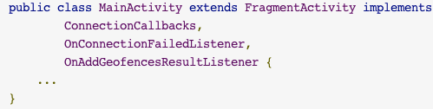
Tema 6
Animaciones, Multimedia Sensores e Internet
Geofense.
ConnectionCallbacks
Avisa cuando el cliente está conectado o desconectado.
OnConnectionFailedListener
Avisa si se produce un error al intentar conectar con el cliente.
OnAddGeofencesResultListener
Avisa cada vez que se ha añadido un geofence.

Slide 84
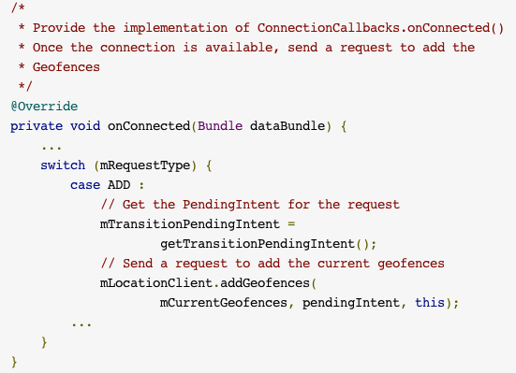
Tema 6
Animaciones, Multimedia Sensores e Internet
Geofense.
Procedemos como en los casos anteriores activando el LocationService.
Desde el momento en que recibimos el evento onConnected del LocationService podemos empezar a unir geofences.

Slide 85
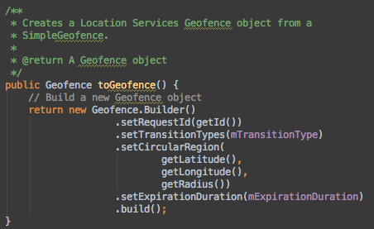
Tema 6
Animaciones, Multimedia Sensores e Internet
Geofense.
Para añadir una geofence necesitamos un listado de geofences.

Slide 86

Tema 6
Animaciones, Multimedia Sensores e Internet
Geofense.
Y un PendingIntent que indique que servicio debe gestionar el evento de transición de una geofence.

Slide 87

Tema 6
Animaciones, Multimedia Sensores e Internet
Geofense.
El añadir una geofence es un proceso asincrono, por lo que debemos controlar el resultado de la operación.

Slide 88

Tema 6
Animaciones, Multimedia Sensores e Internet
Geofense.
En algunos casos, el servicio puede desconectarse antes de llamar a disconnect().
Para hacer frente a esta situación en onDisconnected() estableceremos un indicador para informar que la solicitud no está en curso y eliminar el cliente.

Slide 89

Tema 6
Animaciones, Multimedia Sensores e Internet
Geofense.
Debemos controlar los posibles fallos ocurridos al añadir las geofences.

Slide 90

Tema 6
Animaciones, Multimedia Sensores e Internet
Geofense.
Cuando LocationServices detecta que el usuario ha entrado o salido de una geofence, envía el intent contenido en el PendingIntent que hemos usado para aññadir la geofence.
Este intent invoca el servicio que hemos creado con este proposito.
Primero comprobaremos los errores.

Slide 91

Tema 6
Animaciones, Multimedia Sensores e Internet
Geofense.

Slide 92

Tema 6
Animaciones, Multimedia Sensores e Internet
Geofense.
Podemos eliminar un conjunto específico de geofences o todos los geofences asociados a un PendingIntent.
El procedimiento es similar a añadir geofences.
La primera operación para crear un ServiceLocation para la solicitud de eliminación y la segunda realiza la solicitud utilizando el cliente.
Las callbacks que se invocan cuando se ha terminado de quitar cada geofence se definen en el LocationClient.OnRemoveGeofencesResultListener.
Declararemos esta interfaz como parte de la definición de la clase y definiremos sus dos métodos.

Slide 93


Tema 6
Animaciones, Multimedia Sensores e Internet
Geofense.
onRemoveGeofencesByPendingIntentResult()
onRemoveGeofencesByRequestIdsResult ()

Slide 94
Tema 6
Animaciones, Multimedia Sensores e Internet
Geofense.
Como en el caso de añadir las Geofences debemos tener en cuenta:
No podemos eliminar una geofence hasta estar conectados al servicio ServiceLocation, luego es una buena practica encadenar la eliminación de geofences al callback onConnected()
Controlar la posible desconexión del servicio durante el proceso de eliminación.
Controlar los posibles errores ocurridos en la eliminación de una geofence.
La llamada a los metodos de eliminación no garantizan el proceso, debemos comprobar que han finalizado correctamente usando sus respectivas callbacks.

Slide 95
Tema 6
Animaciones, Multimedia Sensores e Internet
Determinar las actualizaciones.
El Reconocimiento de Actividad intenta detectar la actividad física actual del usuario, si está caminando, conduciendo o parado.
Sigue un patrón similar al usado en los apartados anteriores.
Basado en el intervalo de actualización que seleccionemos.
Nos envía información de la actividad que contiene una o más de las actividades posibles y el nivel de confianza para cada una
Establecemos la solicitud a través de LocationService.
LocationService nos envía actualizaciones del estado de actividad por medio de un PendingIntent.

Slide 96

Tema 6
Animaciones, Multimedia Sensores e Internet
Determinar las actualizaciones.
Es necesario solicitar un permiso especial antes de solicitar actualizaciones de actividad.

Slide 97
Tema 6
Animaciones, Multimedia Sensores e Internet
Determinar las actualizaciones.
Es necesario solicitar un permiso especial antes de solicitar actualizaciones de actividad.
Es necesario tener instalado el Google Play Service.
Debemos comprobar el estado de este antes de solicitar las actualizaciones.

Slide 98
Tema 6
Animaciones, Multimedia Sensores e Internet
Determinar las actualizaciones.
Hacer la solicitud es un proceso asíncrono.
Cuando se conecta se invoca onConnected().
En este método podemos enviar la solicitud de actualización a los servicios de localización.
Una vez que haya hecho la solicitud, puede desconectar el cliente.

Slide 99

Tema 6
Animaciones, Multimedia Sensores e Internet
Determinar las actualizaciones.
Inicializar el cliente
Crear el PendingIntent que lanzará el servicio para gestionar las actualizaciones

Slide 100

Tema 6
Animaciones, Multimedia Sensores e Internet
Determinar las actualizaciones.
Conectamos con el servicio.

Slide 101

Tema 6
Animaciones, Multimedia Sensores e Internet
Determinar las actualizaciones.
Solicitamos las actualizaciones.

Slide 102

Tema 6
Animaciones, Multimedia Sensores e Internet
Determinar las actualizaciones.
Debemos controlar las posibles desconexiones.

Slide 103

Tema 6
Animaciones, Multimedia Sensores e Internet
Determinar las actualizaciones.
Y los posibles errores y si tienen solución.

Slide 104

Tema 6
Animaciones, Multimedia Sensores e Internet
Determinar las actualizaciones.
Tenemos que implementar el servicio encargado de recibir las actualizaciones.

Slide 105

Tema 6
Animaciones, Multimedia Sensores e Internet
Determinar las actualizaciones.
El servicio recibe un intent con los datos sobre el estado de actividad del usuario.
EL parametro “confidence” es el porcentaje de probabilidad de que es la actividad correcta.

Slide 106

Tema 6
Animaciones, Multimedia Sensores e Internet
Determinar las actualizaciones.
Del Type podemos deducir el tipo de actividad que está realizando.

Slide 107

Tema 6
Animaciones, Multimedia Sensores e Internet
Determinar las actualizaciones.
Para dejar de recibir las notificaciones debemos realizar el proceso de conexión, exactamente igual q para recibirlos y solicitar la cancelación del servicio

Slide 108
Tema 6
Animaciones, Multimedia Sensores e Internet
Ejercicios:
Compartir fotos geolocalizadas con amigos.
Modificar AngryTrainer para motivarnos a no parar durante el entrenamiento.

